Slide 1
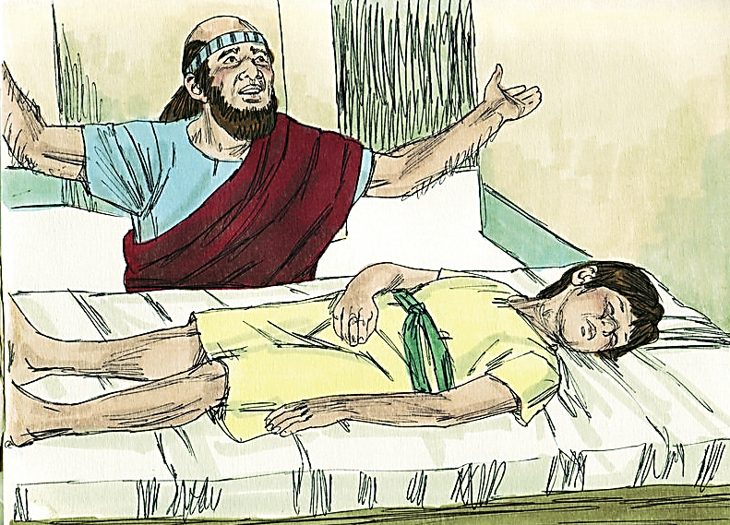

Unidad 13: El profeta Eliseo
Estudio 41:
“Satisfacer necesidades concretas” (2 Reyes 4:1-6:7)
29 de octubre de 2013
Iglesia Bíblica Bautista de Aguadilla
La Biblia Libro por Libro, CBP®

Slide 2
Contexto
2 Reyes
  4:1-6:7
Texto básico:
  4:1-7, 14, 17-20, 32-36; 5:1-3, 9-15, 18, 19; 6:4-7

Slide 3
Texto clave
“Porque tuve hambre, y me disteis de comer; tuve sed, y me disteis de beber; fui forastero, y me recogisteis; estuve desnudo, y me cubristeis; enfermo, y me visitasteis; en la cárcel, y vinisteis a mí." (Mt. 25:36-37)

Slide 4
Verdad Central
La manera como Eliseo satisfizo las necesidades concretas de algunas personas nos enseña que nosotros podemos y debemos ayudar a satisfacer las necesidades de nuestro prójimo.

Slide 5
Metas de enseñanza-aprendizaje
Que el alumno demuestre su:
  Conocimiento de la manera como Eliseo satisfizo las necesidades concretas de algunas personas,
  Actitud por encontrar maneras de ayudar a alguien que tenga una necesidad material.

Slide 6
Bosquejo de Estudio
Fondo histórico y énfasis
Eliseo se interesa por la necesidad de una viuda (4:1-7)
Eliseo se interesa por las necesidades de una mujer (4:14, 17-20, 32-36)
Eliseo se interesa por ayudar a un jefe del ejército sirio (5:1-3, 9-15, 18, 19)
Aplicaciones

Slide 7
Fondo histórico
La expresión “los hijos de los profetas” aparece casi exclusivamente en conexión con Eliseo. Puede referirse a los discípulos del profeta (seminaristas), o a la comunidad laica atendida por dicho profeta.

Slide 8
Fondo histórico
En Levítico 13 se escribe acerca de la lepra en detalle, específicamente de las ceremonias para purificar al leproso -quien era considerado inmundo, y no podía participar en la adoración a Jehová. Tal persona tenía que vivir aparte de otras personas, para no contaminarlas.

Slide 9
Énfasis
Eliseo ayuda a una viuda (4:1-7)
Eliseo y una mujer de Sunem (4:8-37)
Eliseo les dio de comer (4:38-44)
Eliseo y un jefe del ejército sirio (5:1-27)
Eliseo y un hacha (6:1-7)

Slide 10
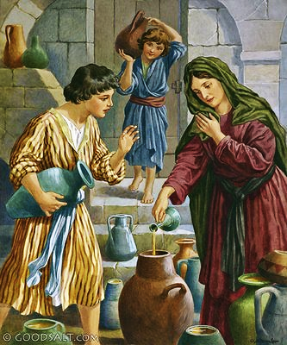
Eliseo se interesa por la necesidad de una viuda (2 R. 4:1-7)
10

Slide 11
Eliseo se interesa por la necesidad de una viuda (2 R. 4:1-7)
“Una mujer, de las mujeres de los hijos de los profetas, clamó a Eliseo, diciendo: Tu siervo mi marido ha muerto; y tú sabes que tu siervo era temeroso de Jehová; y ha venido el acreedor para tomarse dos hijos míos por siervos. Y Eliseo le dijo: ¿Qué te haré yo? Declárame qué tienes en casa. Y ella dijo: Tu sierva ninguna cosa tiene en casa, sino una vasija de aceite…”
11

Slide 12
Eliseo se interesa por la necesidad de una viuda (2 R. 4:1-7)
“… El le dijo: Ve y pide para ti vasijas prestadas de todos tus vecinos, vasijas vacías, no pocas. Entra luego, y enciérrate tú y tus hijos; y echa en todas las vasijas, y cuando una esté llena, ponla aparte. Y se fue la mujer, y cerró la puerta encerrándose ella y sus hijos; y ellos le traían las vasijas, y ella echaba del aceite…”
12

Slide 13
Eliseo se interesa por la necesidad de una viuda (2 R. 4:1-7)
“…Cuando las vasijas estuvieron llenas, dijo a un hijo suyo: Tráeme aún otras vasijas. Y él dijo: No hay más vasijas. Entonces cesó el aceite. Vino ella luego, y lo contó al varón de Dios, el cual dijo: Ve y vende el aceite, y paga a tus acreedores; y tú y tus hijos vivid de lo que quede.”
13

Slide 14
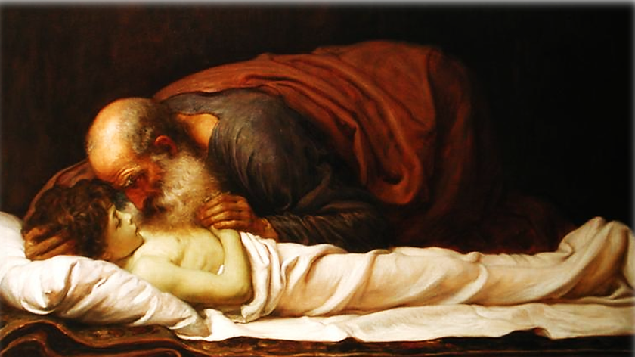
Eliseo se interesa por las necesidades de una mujer (2 R. 4:14, 17-20, 32-36)
14

Slide 15
Eliseo se interesa por las necesidades de una mujer (2 R. 4:14, 17-20, 32-36)
“Y él dijo: ¿Qué, pues, haremos por ella? Y Giezi respondió: He aquí que ella no tiene hijo, y su marido es viejo… Mas la mujer concibió, y dio a luz un hijo el año siguiente, en el tiempo que Eliseo le había dicho. Y el niño creció. Pero aconteció un día, que vino a su padre, que estaba con los segadores; y dijo a su padre: ¡Ay, mi cabeza, mi cabeza! …”
15

Slide 16
Eliseo se interesa por las necesidades de una mujer (2 R. 4:14, 17-20, 32-36)
“…Y el padre dijo a un criado: Llévalo a su madre. Y habiéndole él tomado y traído a su madre, estuvo sentado en sus rodillas hasta el mediodía, y murió… Y venido Eliseo a la casa, he aquí que el niño estaba muerto tendido sobre su cama. Entrando él entonces, cerró la puerta tras ambos, y oró a Jehová…”
16

Slide 17
Eliseo se interesa por las necesidades de una mujer (2 R. 4:14, 17-20, 32-36)
”…Después subió y se tendió sobre el niño, poniendo su boca sobre la boca de él, y sus ojos sobre sus ojos, y sus manos sobre las manos suyas; así se tendió sobre él, y el cuerpo del niño entró en calor. Volviéndose luego, se paseó por la casa a una y otra parte, y después subió, y se tendió sobre él nuevamente, y el niño estornudó siete veces, y abrió sus ojos…”
17

Slide 18
Eliseo se interesa por las necesidades de una mujer (2 R. 4:14, 17-20, 32-36)
“… Entonces llamó él a Giezi, y le dijo: Llama a esta sunamita. Y él la llamó. Y entrando ella, él le dijo: Toma tu hijo.”
18

Slide 19
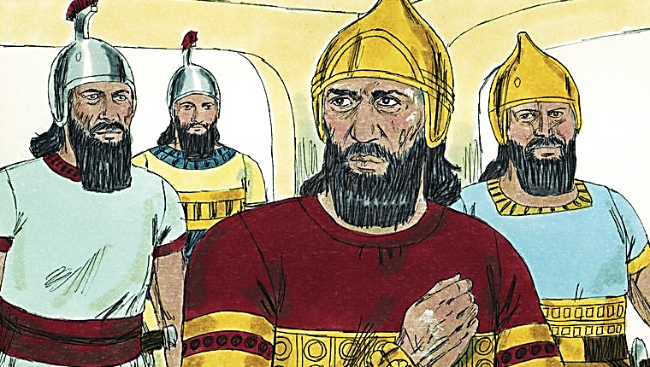
3. Eliseo se interesa por ayudar a un jefe del ejército sirio (2 R. 5:1-3, 9-15, 18, 19)
19

Slide 20
3. Eliseo se interesa por ayudar a un jefe del ejército sirio (2 R. 5:1-3, 9-15, 18, 19)
“Naamán, general del ejército del rey de Siria, era varón grande delante de su señor, y lo tenía en alta estima, porque por medio de él había dado Jehová salvación a Siria. Era este hombre valeroso en extremo, pero leproso. Y de Siria habían salido bandas armadas, y habían llevado cautiva de la tierra de Israel a una muchacha, …”
20

Slide 21
3. Eliseo se interesa por ayudar a un jefe del ejército sirio (2 R. 5:1-3, 9-15, 18, 19)
“…la cual servía a la mujer de Naamán. Esta dijo a su señora: Si rogase mi señor al profeta que está en Samaria, él lo sanaría de su lepra… Y vino Naamán con sus caballos y con su carro, y se paró a las puertas de la casa de Eliseo. Entonces Eliseo le envió un mensajero, diciendo: Vé y lávate siete veces en el Jordán, …”
21

Slide 22
3. Eliseo se interesa por ayudar a un jefe del ejército sirio (2 R. 5:1-3, 9-15, 18, 19)
“…y tu carne se te restaurará, y serás limpio. Y Naamán se fue enojado, diciendo: He aquí yo decía para mí: Saldrá él luego, y estando en pie invocará el nombre de Jehová su Dios, y alzará su mano y tocará el lugar, y sanará la lepra. Abana y Farfar, ríos de Damasco, ¿no son mejores que todas las aguas de Israel? …”
22

Slide 23
3. Eliseo se interesa por ayudar a un jefe del ejército sirio (2 R. 5:1-3, 9-15, 18, 19)
“…Si me lavare en ellos, ¿no seré también limpio? Y se volvió, y se fue enojado. Mas sus criados se le acercaron y le hablaron diciendo: Padre mío, si el profeta te mandara alguna gran cosa, ¿no la harías? ¿Cuánto más, diciéndote: Lávate, y serás limpio? El entonces descendió, y se zambulló siete veces en el Jordán, …”
23

Slide 24
3. Eliseo se interesa por ayudar a un jefe del ejército sirio (2 R. 5:1-3, 9-15, 18, 19)
“… conforme a la palabra del varón de Dios; y su carne se volvió como la carne de un niño, y quedó limpio. Y volvió al varón de Dios, él y toda su compañía, y se puso delante de él, y dijo: He aquí ahora conozco que no hay Dios en toda la tierra, sino en Israel. Te ruego que recibas algún presente de tu siervo…”
24

Slide 25
3. Eliseo se interesa por ayudar a un jefe del ejército sirio (2 R. 5:1-3, 9-15, 18, 19)
“… En esto perdone Jehová a tu siervo: que cuando mi señor el rey entrare en el templo de Rimón para adorar en él, y se apoyare sobre mi brazo, si yo también me inclinare en el templo de Rimón; cuando haga tal, Jehová perdone en esto a tu siervo. Y él le dijo: Ve en paz. Se fue, pues, y caminó como media legua de tierra.”
25

Slide 26
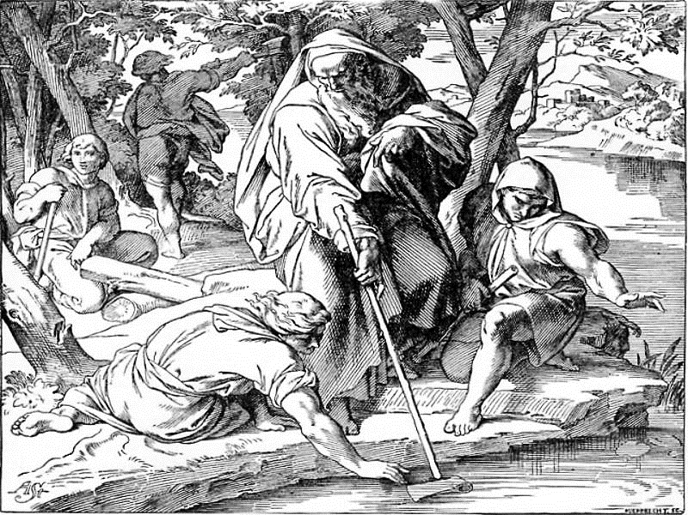
4. Eliseo se interesa por recuperar un hacha (2 R. 6:4-7)
26

Slide 27
4. Eliseo se interesa por recuperar un hacha (2 R. 6:4-7)
“Se fue, pues, con ellos; y cuando llegaron al Jordán, cortaron la madera. Y aconteció que mientras uno derribaba un árbol, se le cayó el hacha en el agua; y gritó diciendo: ¡Ah, señor mío, era prestada! El varón de Dios preguntó: ¿Dónde cayó? Y él le mostró el lugar. Entonces cortó él un palo, y lo echó allí; e hizo flotar el hierro.”
27

Slide 28
Aplicaciones
Todos tenemos necesidades.
Dios puede proveer para su pueblo mediante un hombre de Dios que se interesa en su prójimo.
Proveer una oportunidad para que la persona se ayude a sí misma es satisfacer la necesidad del prójimo.

Slide 29
Bibliografía
Martínez, Mario, et al, eds. El Expositor Bíblico: La Biblia, Libro por Libro, Maestros de jóvenes y Adultos, Volumen 5. 5ta Ed. El Paso, Texas: Casa Bautista de Publicaciones, 2002, c1995. 301-307.
29
Notes:
29

Slide 30
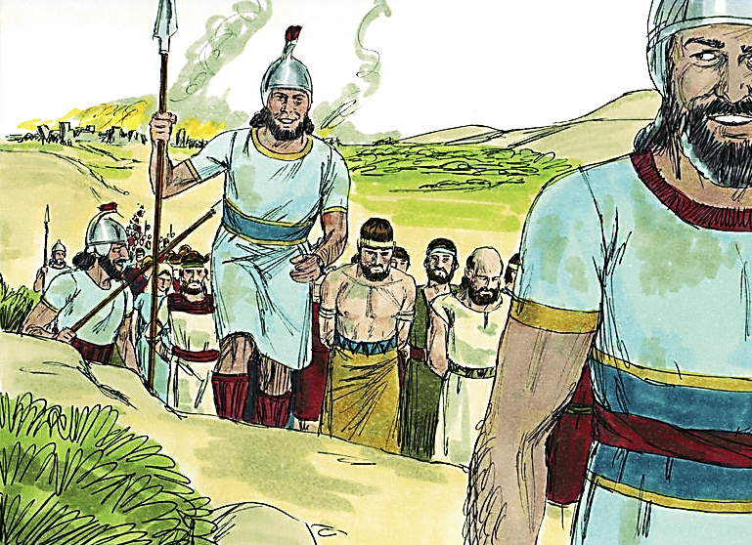
Próximo Estudio (Libro 5)
2 Reyes
Unidad 13: El profeta Eliseo
Estudio 42:
La liberación de Samaria
(2 Reyes 6:8-8:29)
5 de noviembre de 2013

Slide 31


